Slide 1
Учёт нарушений правил дорожного движения
Выполнил: Буцаев Владислав Игоревич

Slide 2
Меню:
Описание предметной области
Описание входной информации
Описание выходной информации
Структурная модель
Контекстная диаграмма
Диаграмма первого уровня
Объектная модель программы
Диаграмма потоков данных
Диаграмма вариантов использования
Диаграмма «Сущность- связь»
Логическая модель базы данных
База данных
Интерфейс программы

Slide 3
Описание предметной области:
Программное средство «Учет нарушений правил дорожного движения» может быть использовано в государственных организациях так и обычным пользователям. Данное программное средство автоматизирует процесс ведения учета нарушителей ПДД. Сведения о нарушителе попадают в базу данных следующим путем: сотрудники дорожно-транспортной службы составляют протокол, и передают его специалисту, который при помощи данного программного продукта внесут сведения в базу данных. Проанализировав рынок программного обеспечения в данной категории можно сделать вывод, что для выполнения поставленной задачи по автоматизации учета нарушений правил дорожного движения используются следующие программы: MS Word, MS Access, Visual Studio. Неудобность этих программ заключается в том, что они требуют предварительной подготовки. В случае с MS Word и MS Access пользователю придётся вручную вести огромное количество расчётов, что также является недопустимым в процессе автоматизации. Рассмотрев аналоги разрабатываемого продукта, можно сделать вывод что разрабатываемый программный продукт позволит в полной степени автоматизировать процесс учёта нарушений ПДД.

Slide 4
Описание входной информации:
Для корректной работы программе будет необходима следующая информация:
фамилия, имя, отчество нарушителя;
серия и номер свидетельства о регистрации транспортного средства;
дата cовершения нарушения;
размер штрафа;
Серия и номер паспорта нарушителя
Место жительства

Slide 5
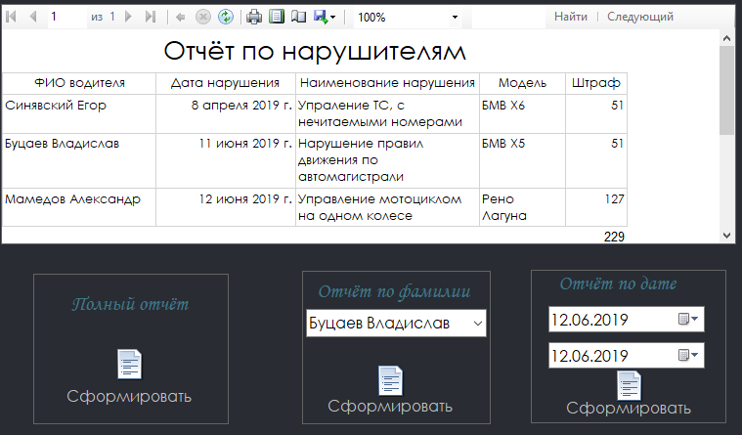
Описание выходной информации:
Программа будет выдавать следующую информацию:
Выходной информацией будут являться разнообразные отчеты, сформированные пользователем.

Slide 6
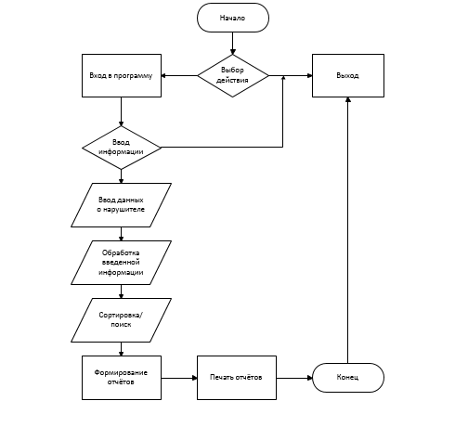
Структурная схема:

Slide 7
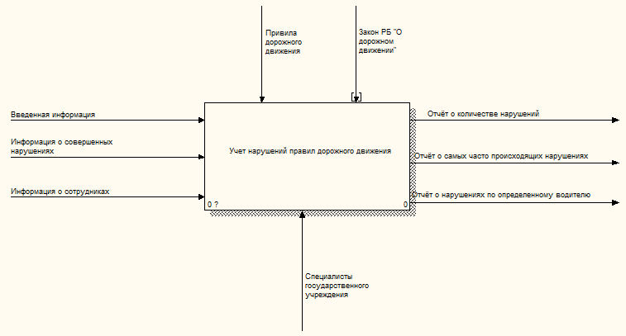
Контекстная диаграмма деятельности (А-0):

Slide 8
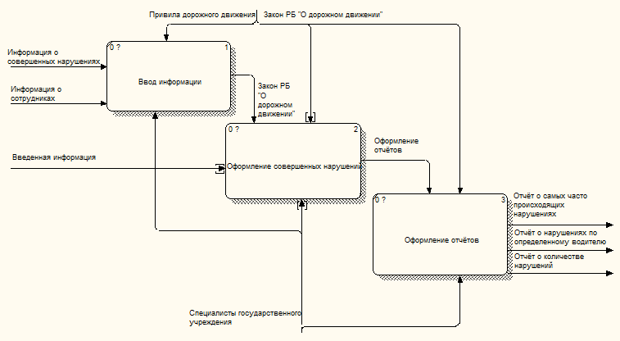
Декомпозиция первого уровня(А-0):

Slide 9
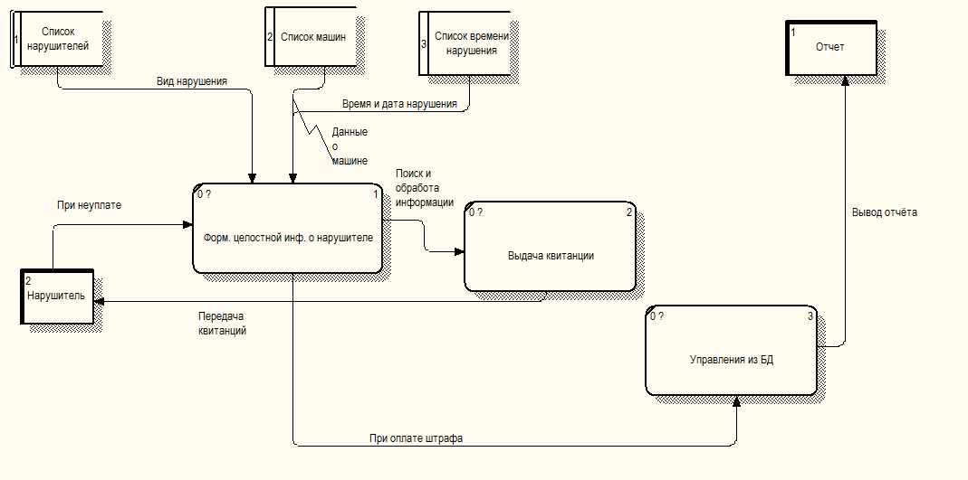
Диаграмма потоков данных:

Slide 10
Диаграмма «Сущность- связь» :

Slide 11
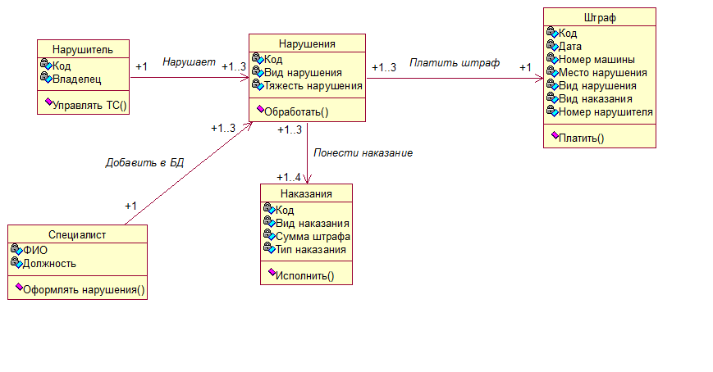
Объектную модель программы:

Slide 12
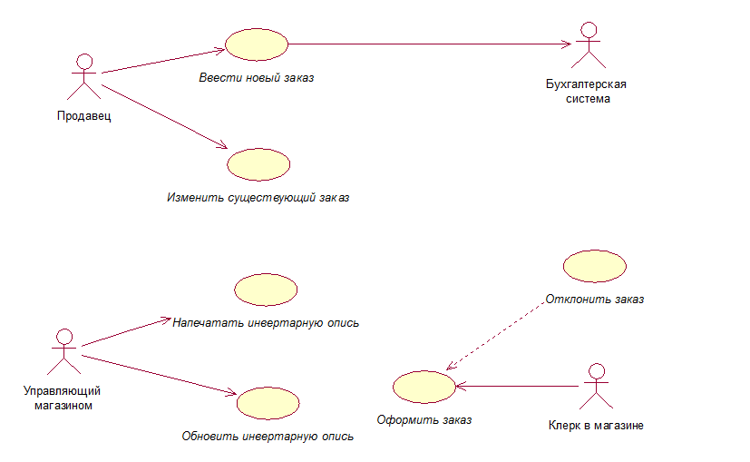
Диаграмма вариантов использования:

Slide 13
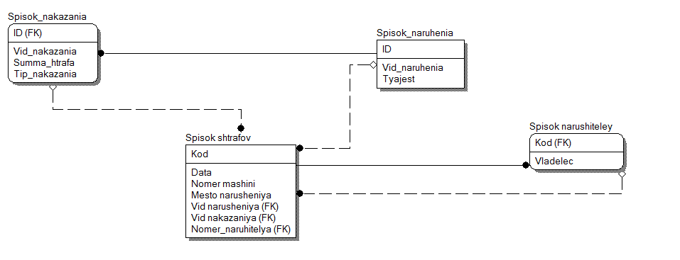
Логическая модель базы данных:

Slide 14
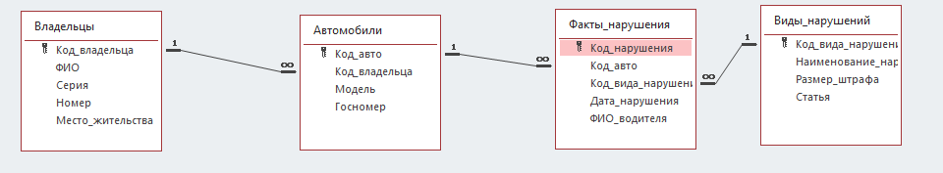
Схема базы данных:

Slide 15

Интерфейс программы:
Окно приветствия представлено далее:

Slide 16
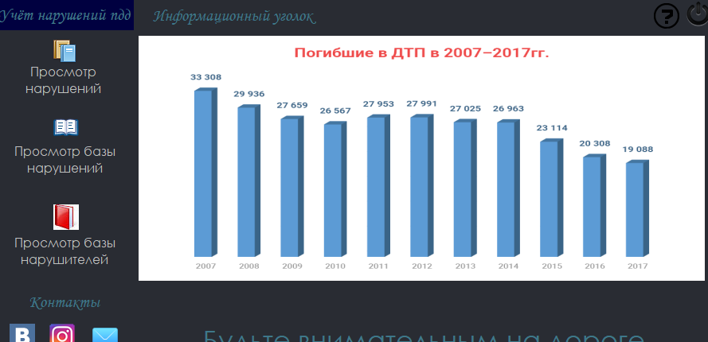
Главная форма:
С главного меню пользователь сможет перейти на следующие формы: справочники нарушителей и нарушений, а так же на рабочую таблицу нарушителей. Так же можно открыть справочник либо связаться с разработчикам.

Slide 17
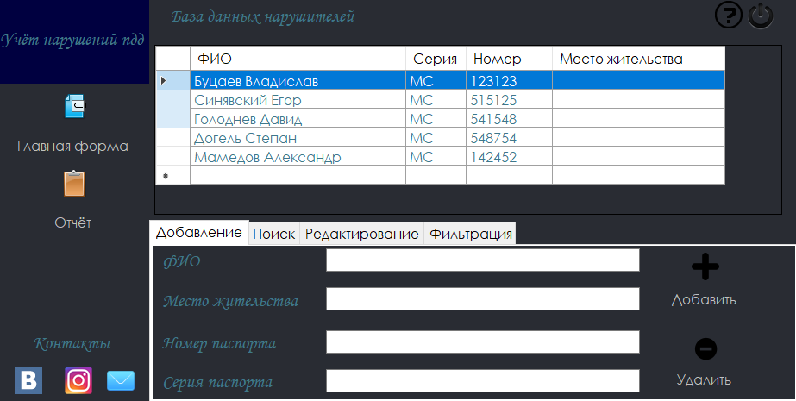
Справочник нарушителей:
С главного меню пользователь сможет перейти на следующие формы: главную форму и форму отчётов. Так же можно открыть справочник либо связаться с разработчикам.
Можно выполнить различные действия с таблицей: Добавить, удалить, изменить, поиск, фильтрация.

Slide 18
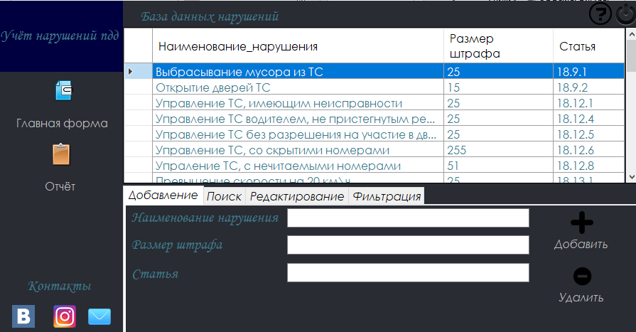
Справочник нарушений:
С меню справочник нарушений пользователь сможет перейти на следующие формы: главную форму и форму отчётов. Так же можно открыть справочник либо связаться с разработчикам.
Можно выполнить различные действия с таблицей: Добавить, удалить, изменить, поиск, фильтрация.

Slide 19
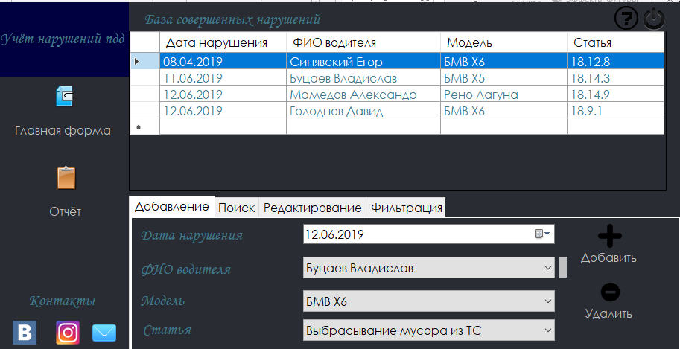
Совершенные нарушения:
С меню совершенных нарушений пользователь сможет перейти на следующие формы: главную форму и форму отчётов. Так же можно открыть справочник либо связаться с разработчикам.
Можно выполнить различные действия с таблицей: Добавить, удалить, изменить, поиск, фильтрация.

Slide 20
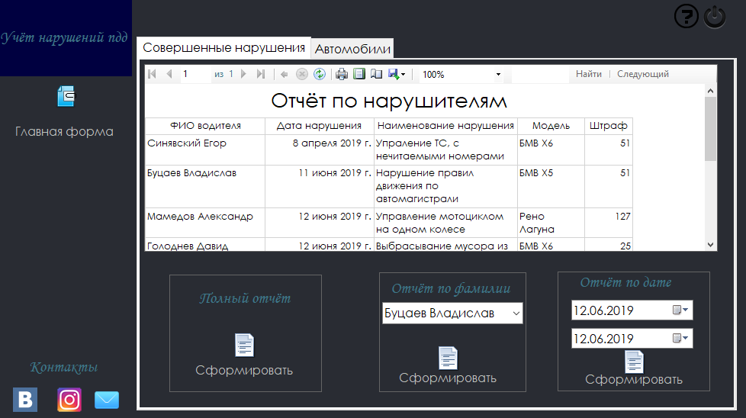
Форма отчётов:
На данной форме пользователь может сформировать разнообразные отчёты.

Slide 21

Лучшая практика.

